Slide 1


Radiodiagnostika
Tomáš Jůza
Biofyzikální ústav LF MU
KRNM FN Brno
2024

Slide 2
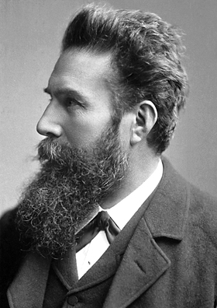
Rentgenové záření
Elektromagnetické záření o vlnové délce 10 nm–1 pm
Ionizující
Fotony s energií 5–200 keV
Původ v elektronovém obalu
Dva druhy dle energii
  Měkké (λ= 10⁻⁸−10⁻¹⁰m)
  Tvrdé (λ= 10⁻¹⁰−10⁻¹²m)
1895 Wilhelm Conrad Röntgen

Slide 3
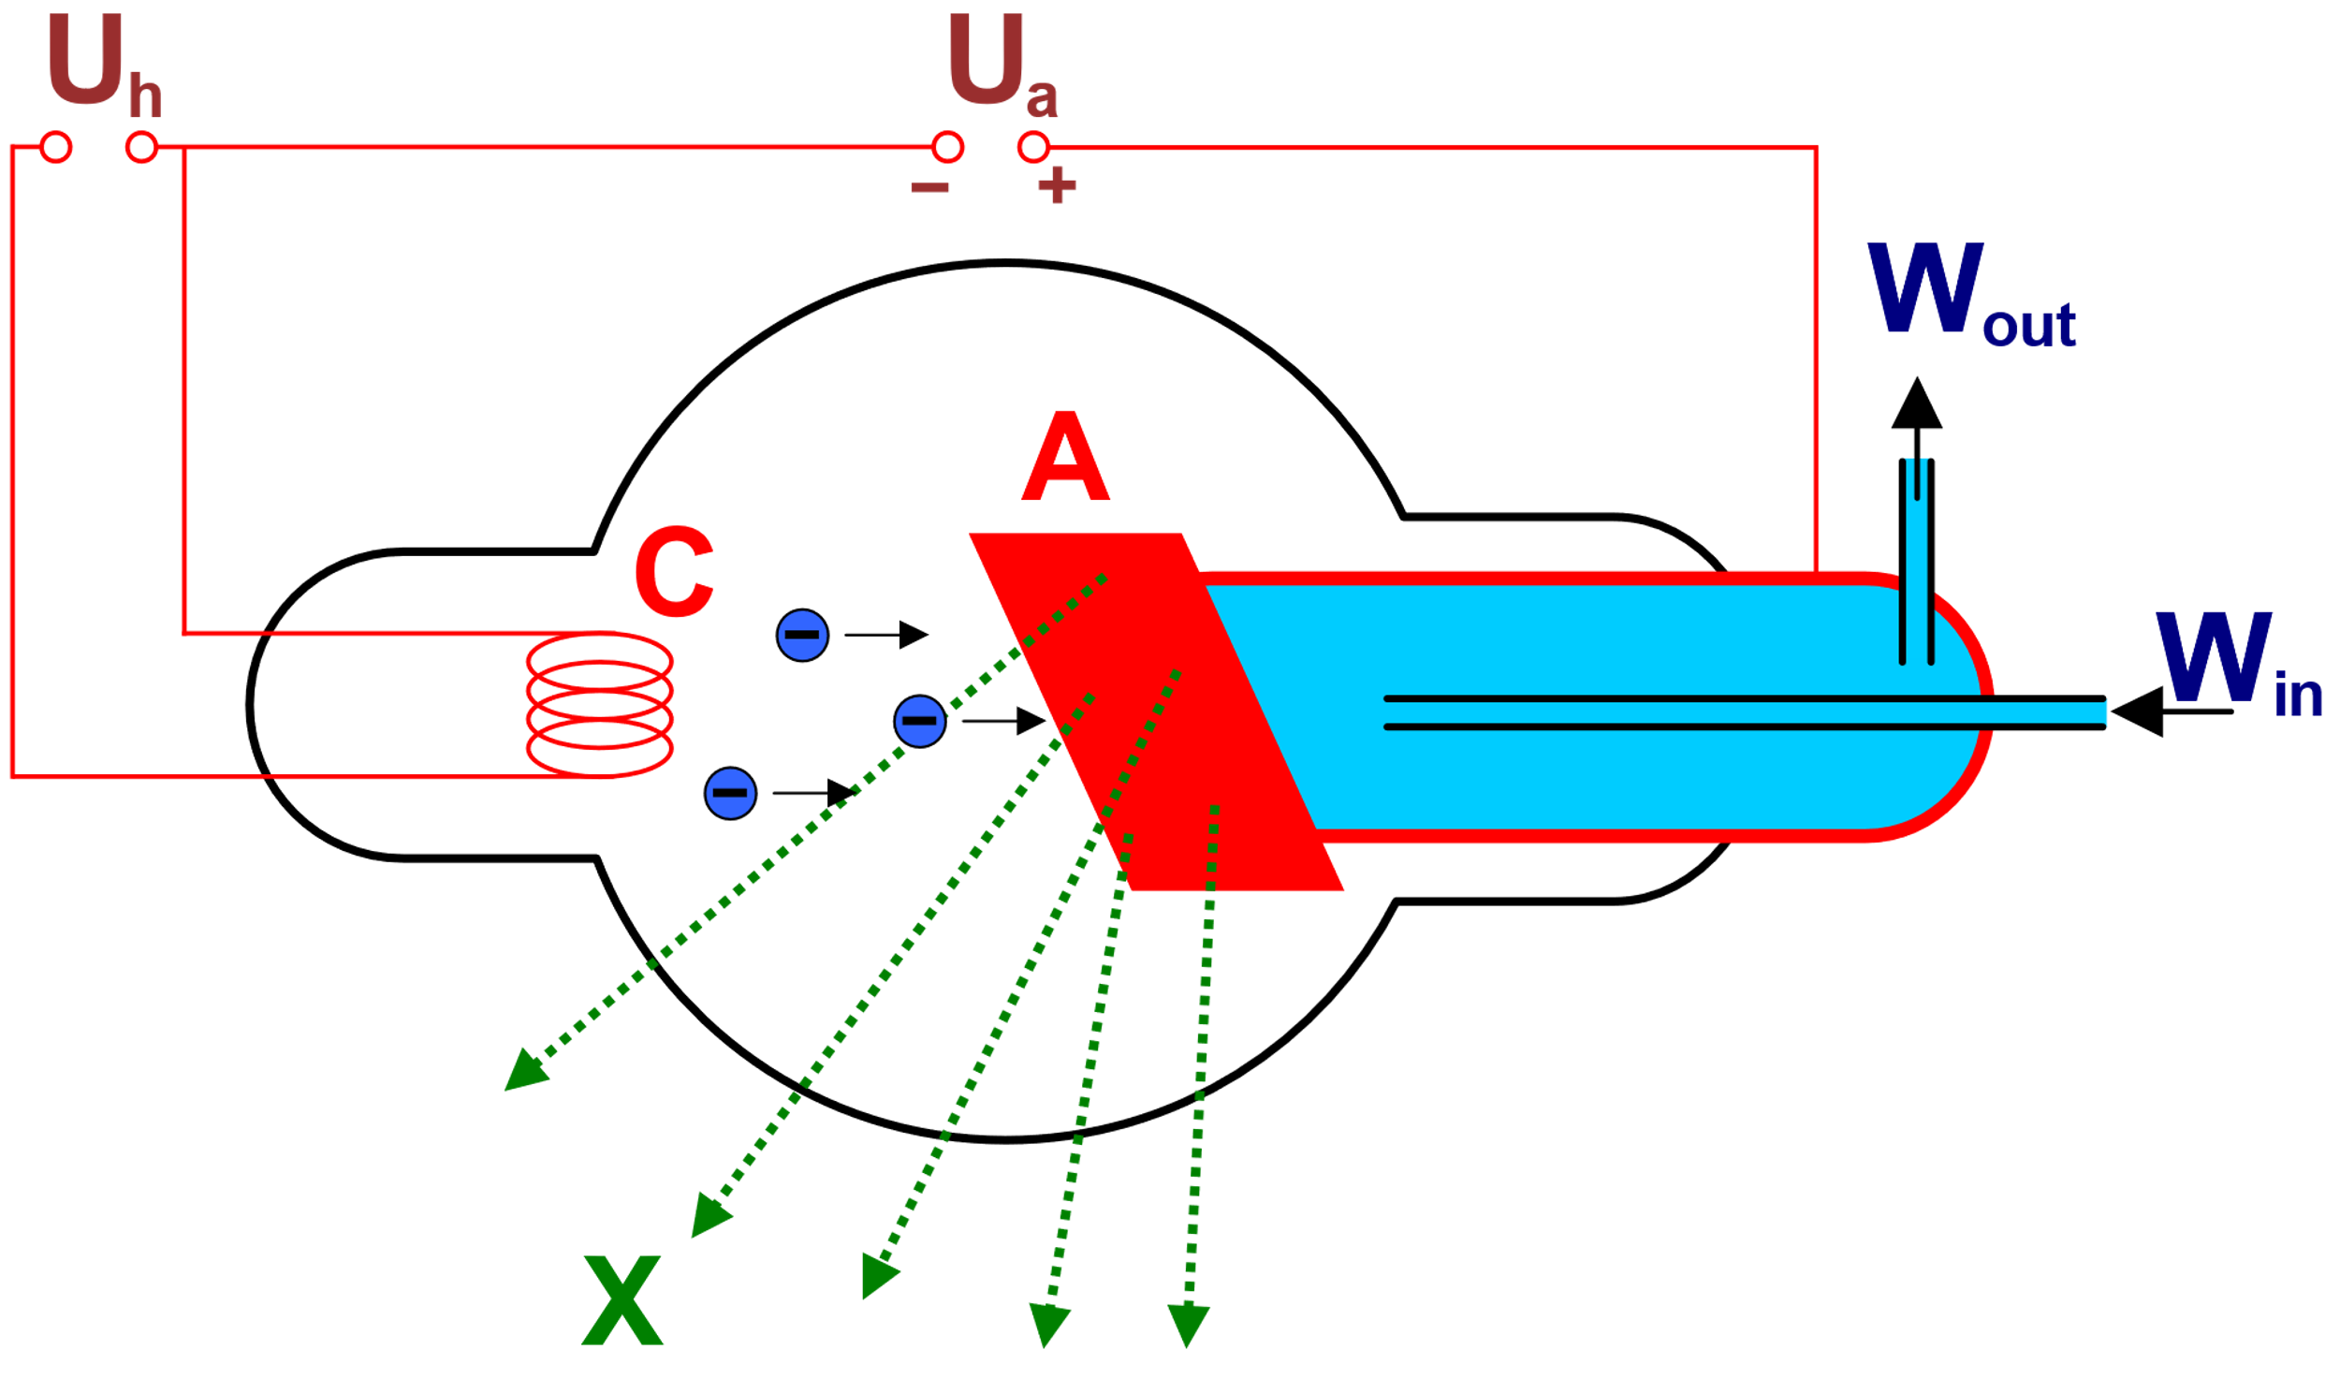
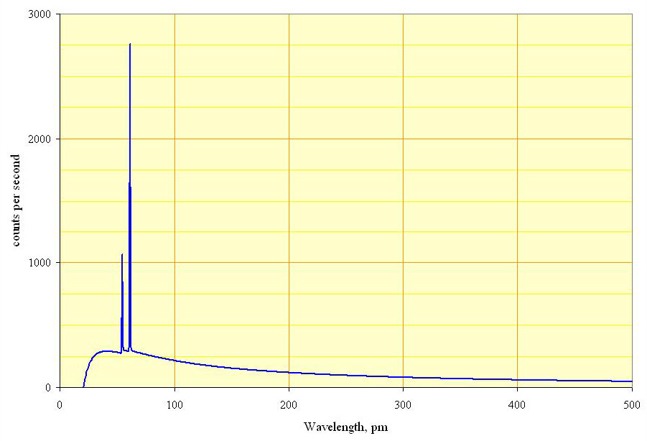
Rentgenka
Vakuová trubice
2 elektrody pod vysokým napětím (20-180kV)
Urychlené elektrony z katody
Anoda: wolfram, molybden, měď…
Chlazení
Přeměna energie na teplo (99%) a X-ray (1%)
Charakteristické a brzdné záření

Slide 4
Rentgenka 2
Energie záření dána energií elektronu – energie dána napětím mezi anodou a katodou (E_{p}=U*e)
Maximální možná energie fotonu RTG záření je dána touto energii elektronu (E = h*f = U*e)
Intenzita záření (počet fotonů) dána proudem (počtem elektronů)
Vzniklé záření může být dále kolimováno (tvorba rovnoběžného svazku) a částečně filtrováno (fotony o nízké energii nepřispívající k tvorbě obrazu) - clony

Slide 5
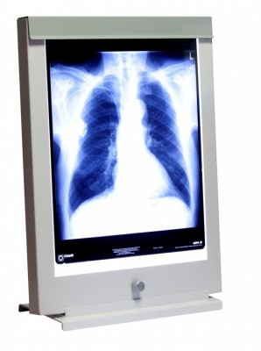
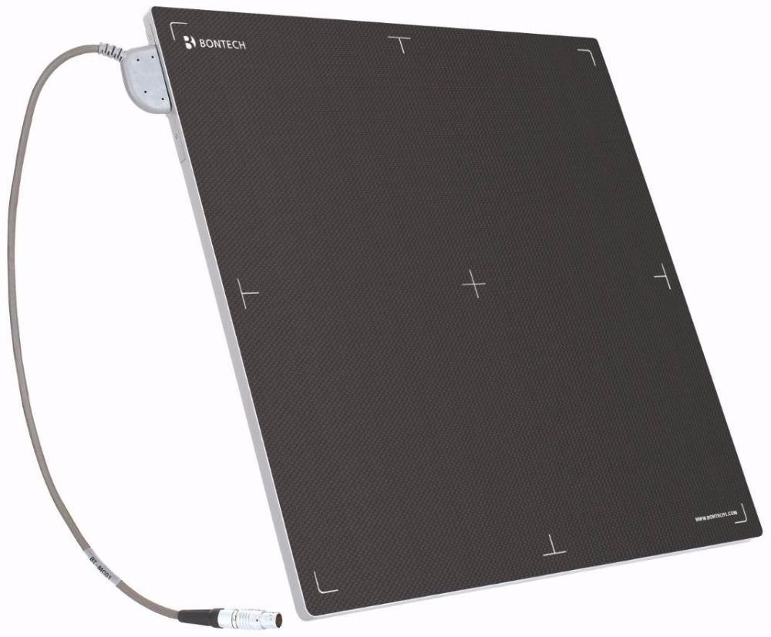
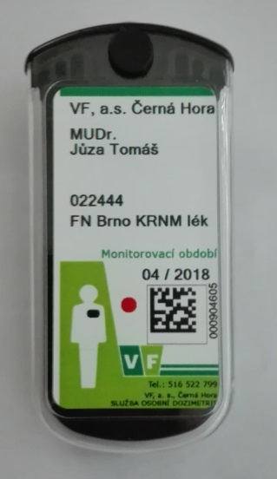
Detekce rentgenového záření
Fotografický film
Fluorescenční stínítko
Digitální záznam
  Nepřímá digitalizace – fluorescence
  Přímá digitalizace – polovodiče
Osobní dozimetrie
https://www.lekarske-pristroje.sk/p/572/negatoskop-led-ngp-11-slim-1-panelovy-nastenny
https://aumet.me/g-medcos/dr-x-ray-flat-panel-detector/p/1580

Slide 6
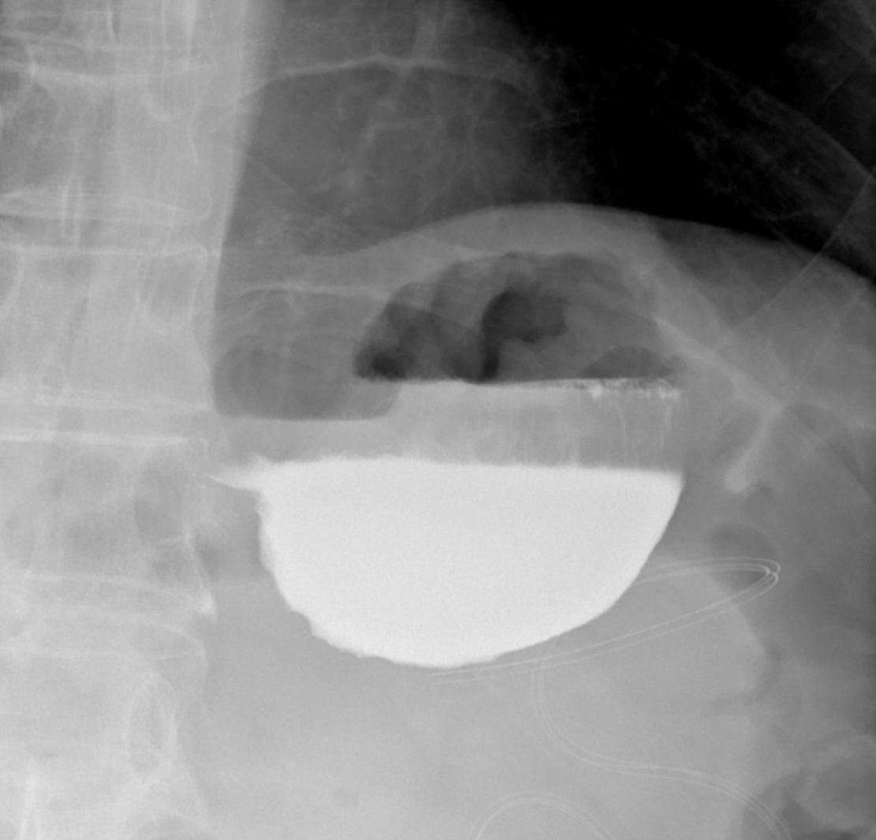
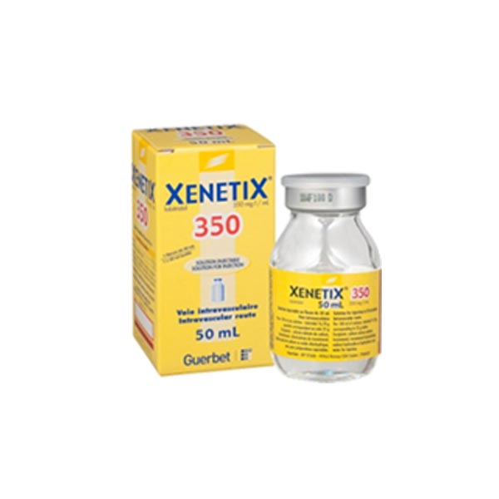
Princip vzniku rentgenového obrazu
Záření pohlcováno materiály
Vyšší protonové číslo – vyšší absorpce
Vzduch-voda-kost-kov….
Kontrastní látky
  Pozitivní – jodové, baryové
  Negativní – vzduch…
http://www.fernandomedical.com/index.php/product/xenetic-300-ml/

Slide 7
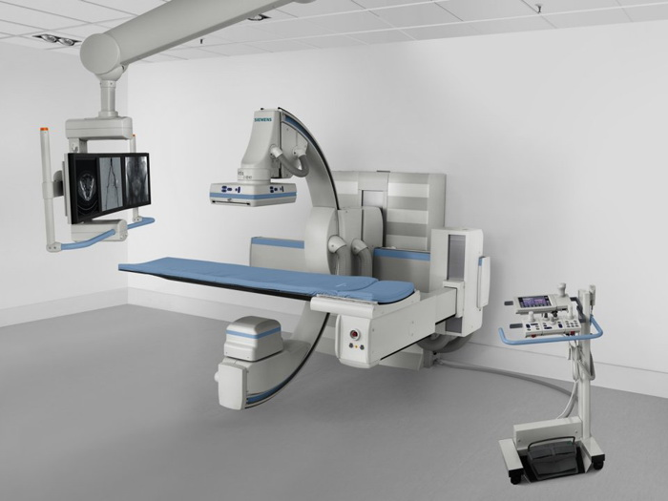
„Planární radiografie“
Sumační snímky
Skiagrafie
Skiaskopie
Angiografie (DSA)
(speciální podvarianty: zubní RTG, OPG, mamografie)
http://www.fanavari.com/en/Product/item/Companies/Siemens%20Medical%20Imaging/Angiography/88/Artis%20Zee%20Multipurpose

Slide 8
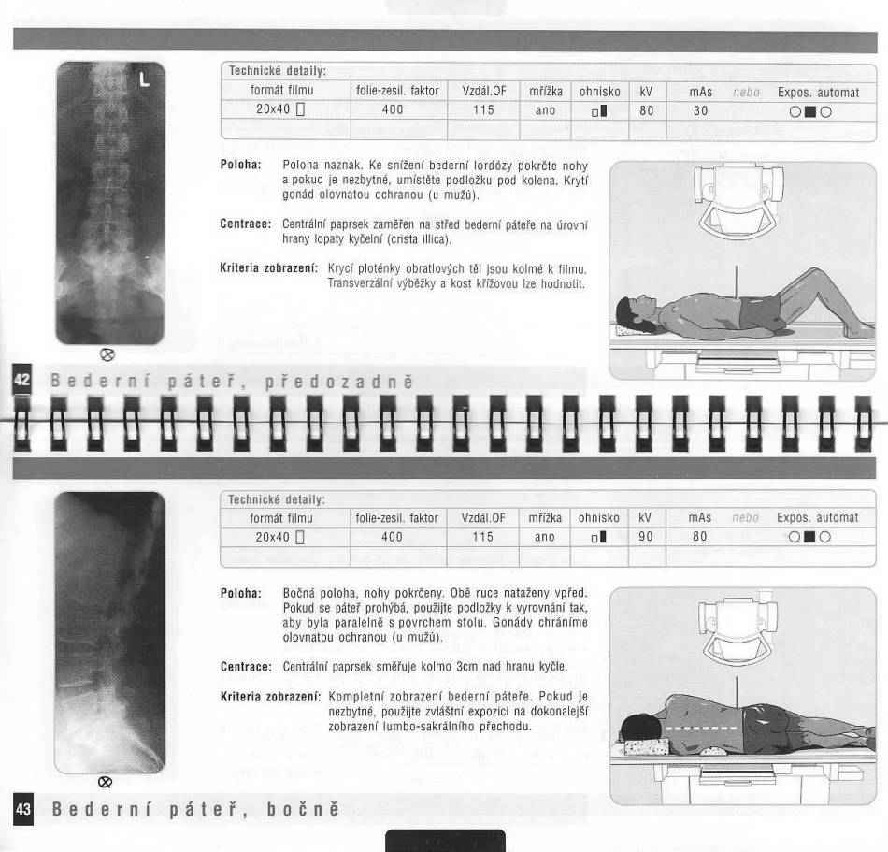
Metody vyšetření
Vyšetřovna
Radiologický asistent (laborant)
Standardizované projekce
(2 na sebe kolmé projekce)
Označení snímků
Popisovna
Lékař
Žádanka -> popis
Příručka základních skiagrafických projekcí – RAIV (http://www.rtg.kvalitne.cz)

Slide 9
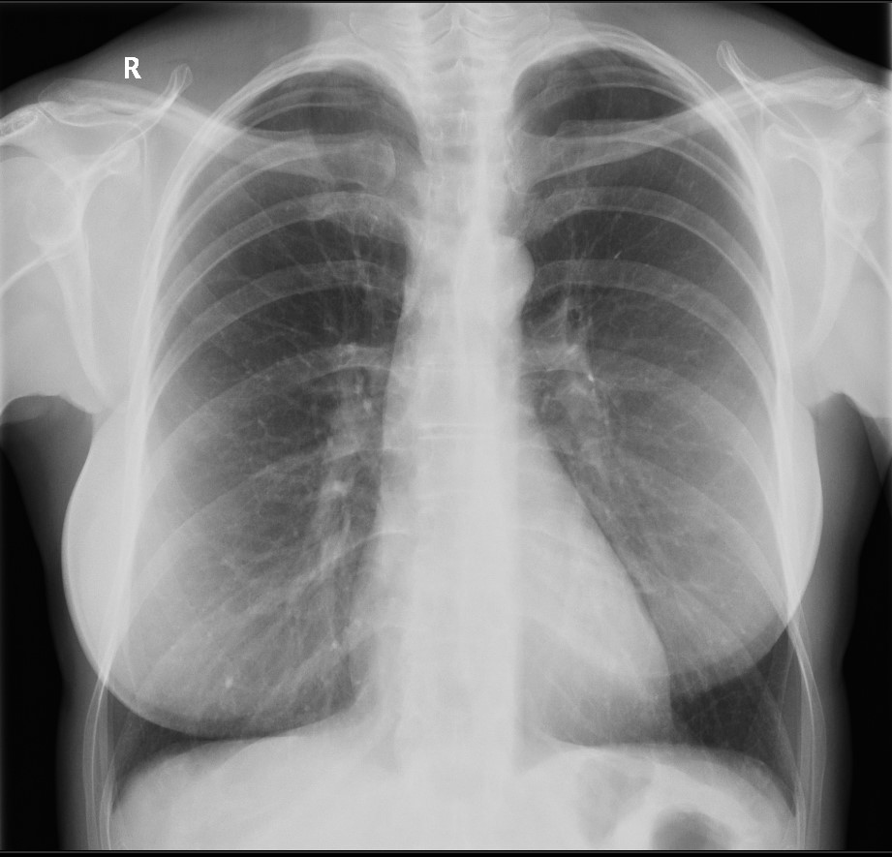
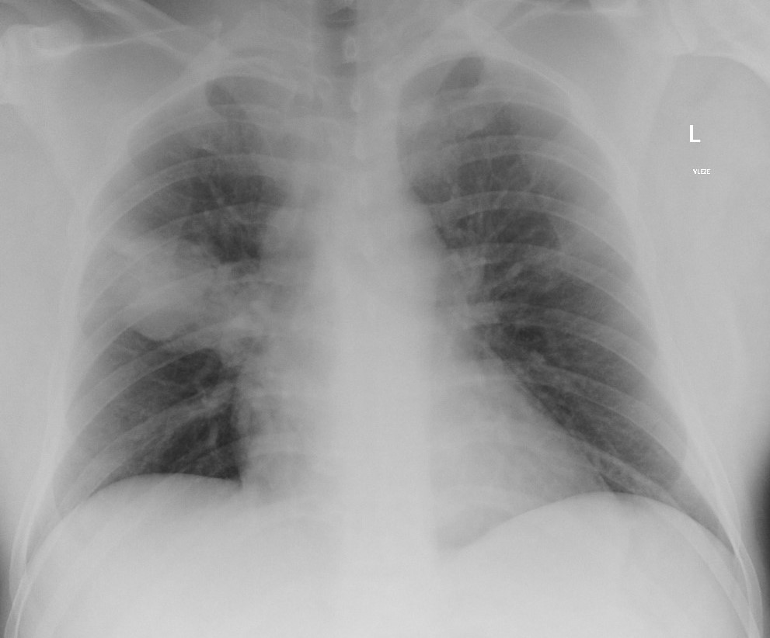
Snímek hrudníku

Slide 10
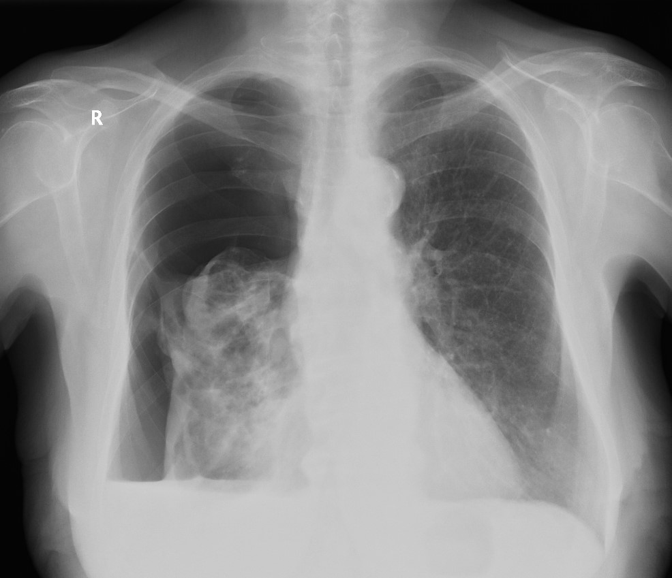
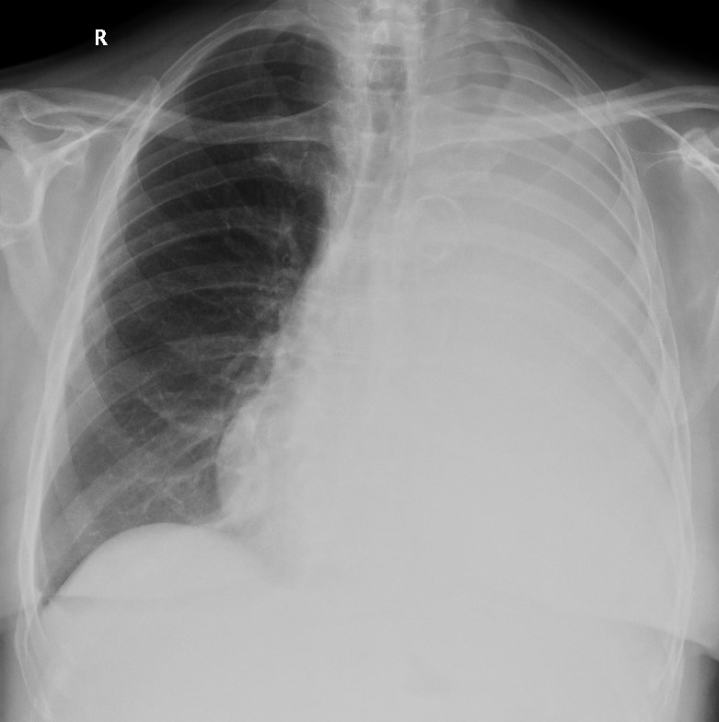
Snímek hrudníku 2

Slide 11
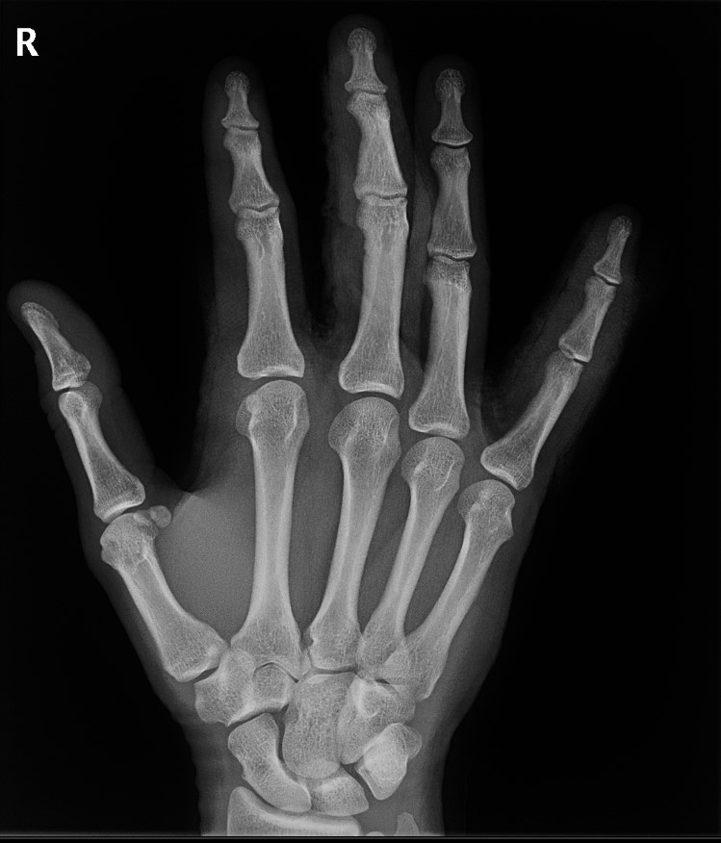
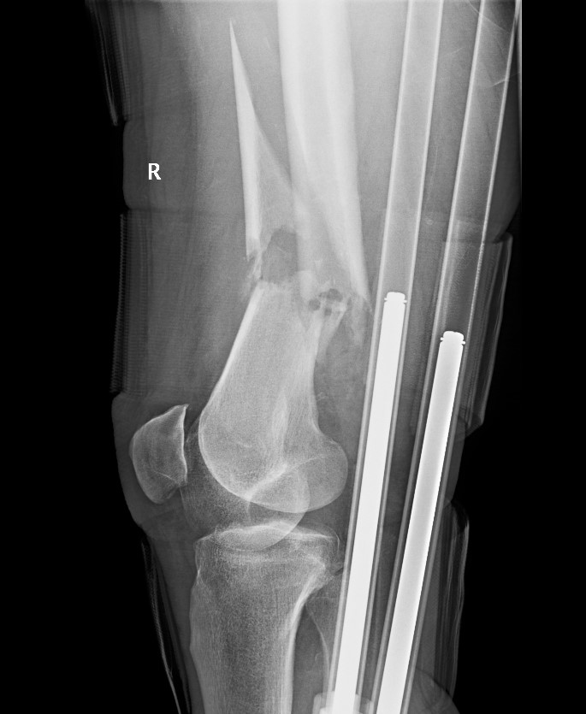
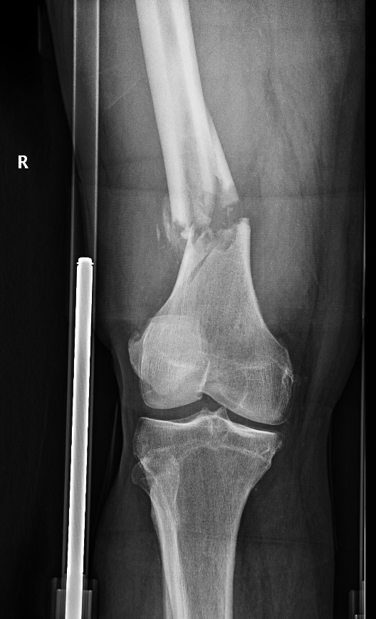
Snímek skeletu

Slide 12
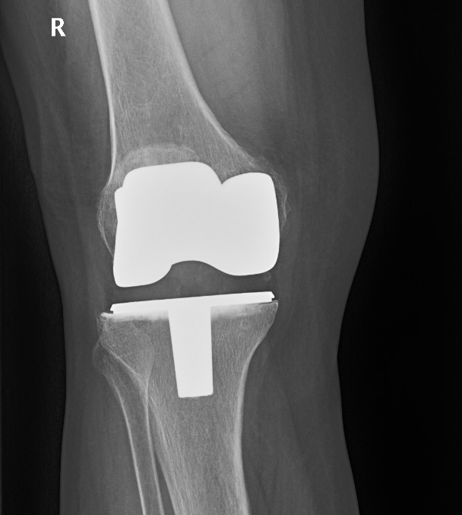
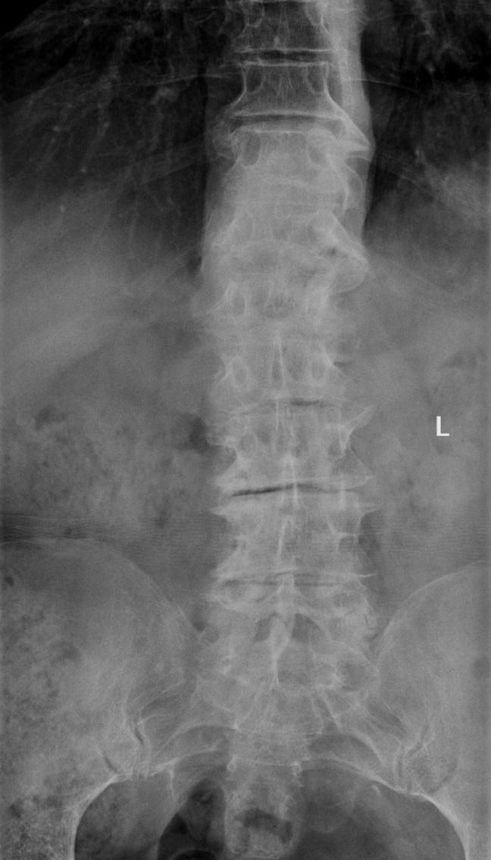
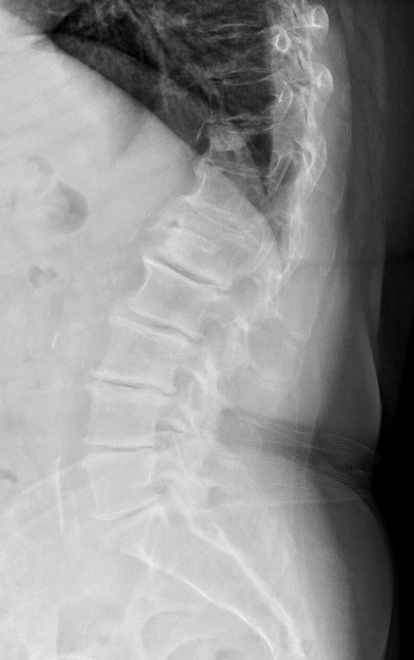
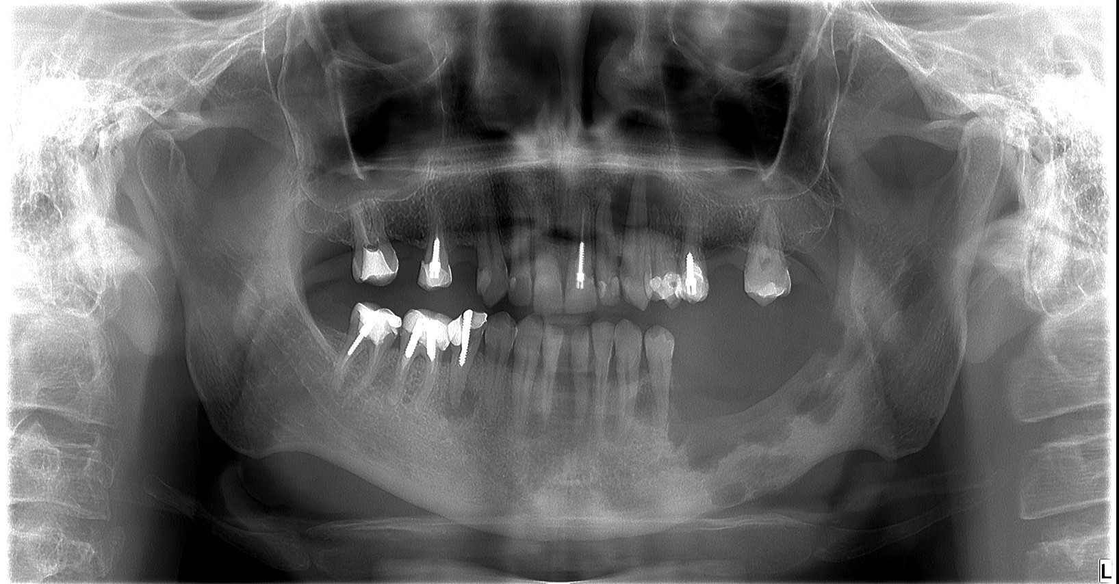
Snímek skeletu 2

Slide 13
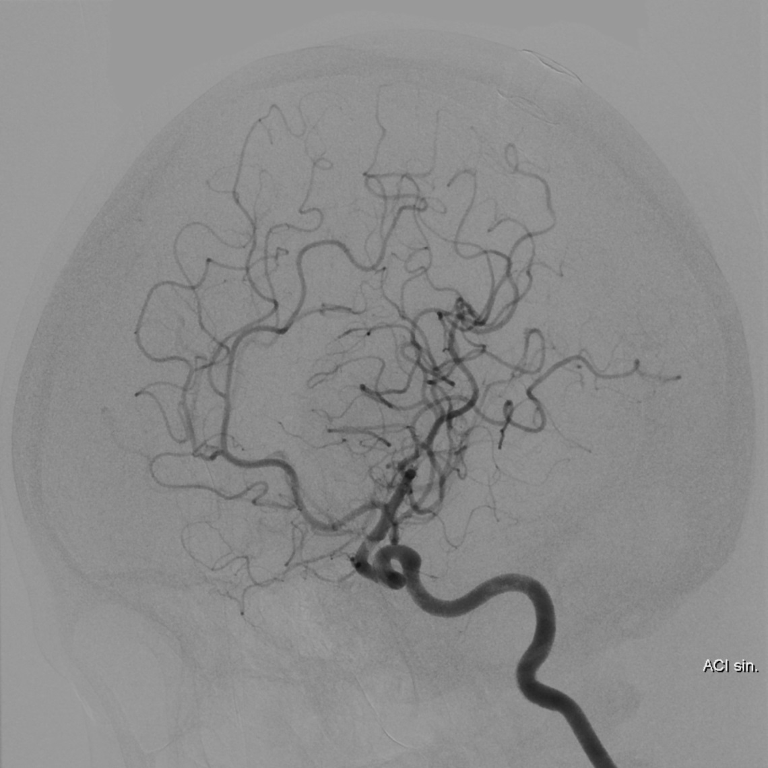
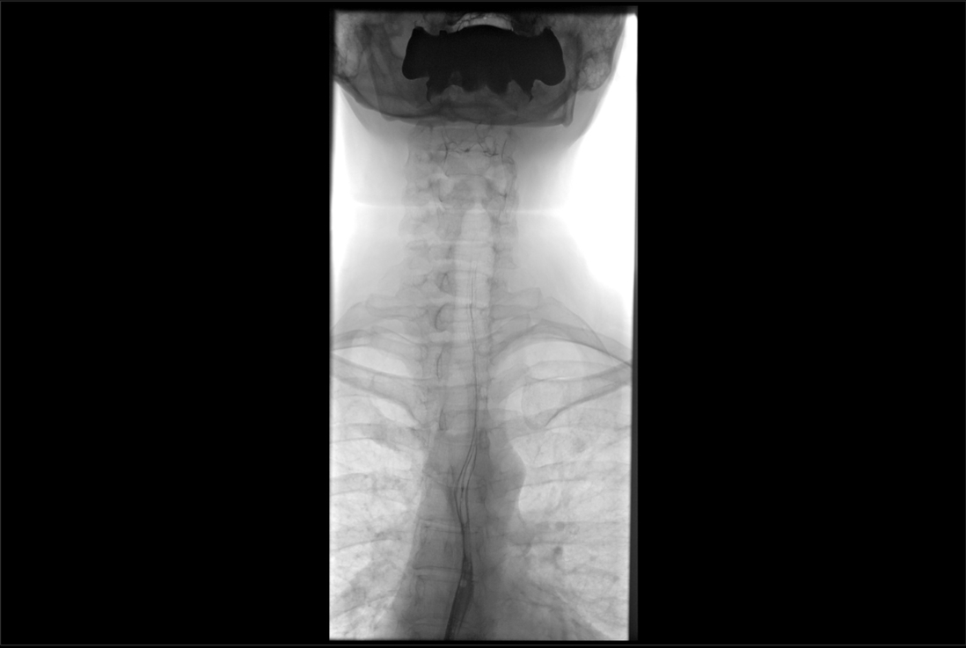
DSA Skiaskopie

Slide 14
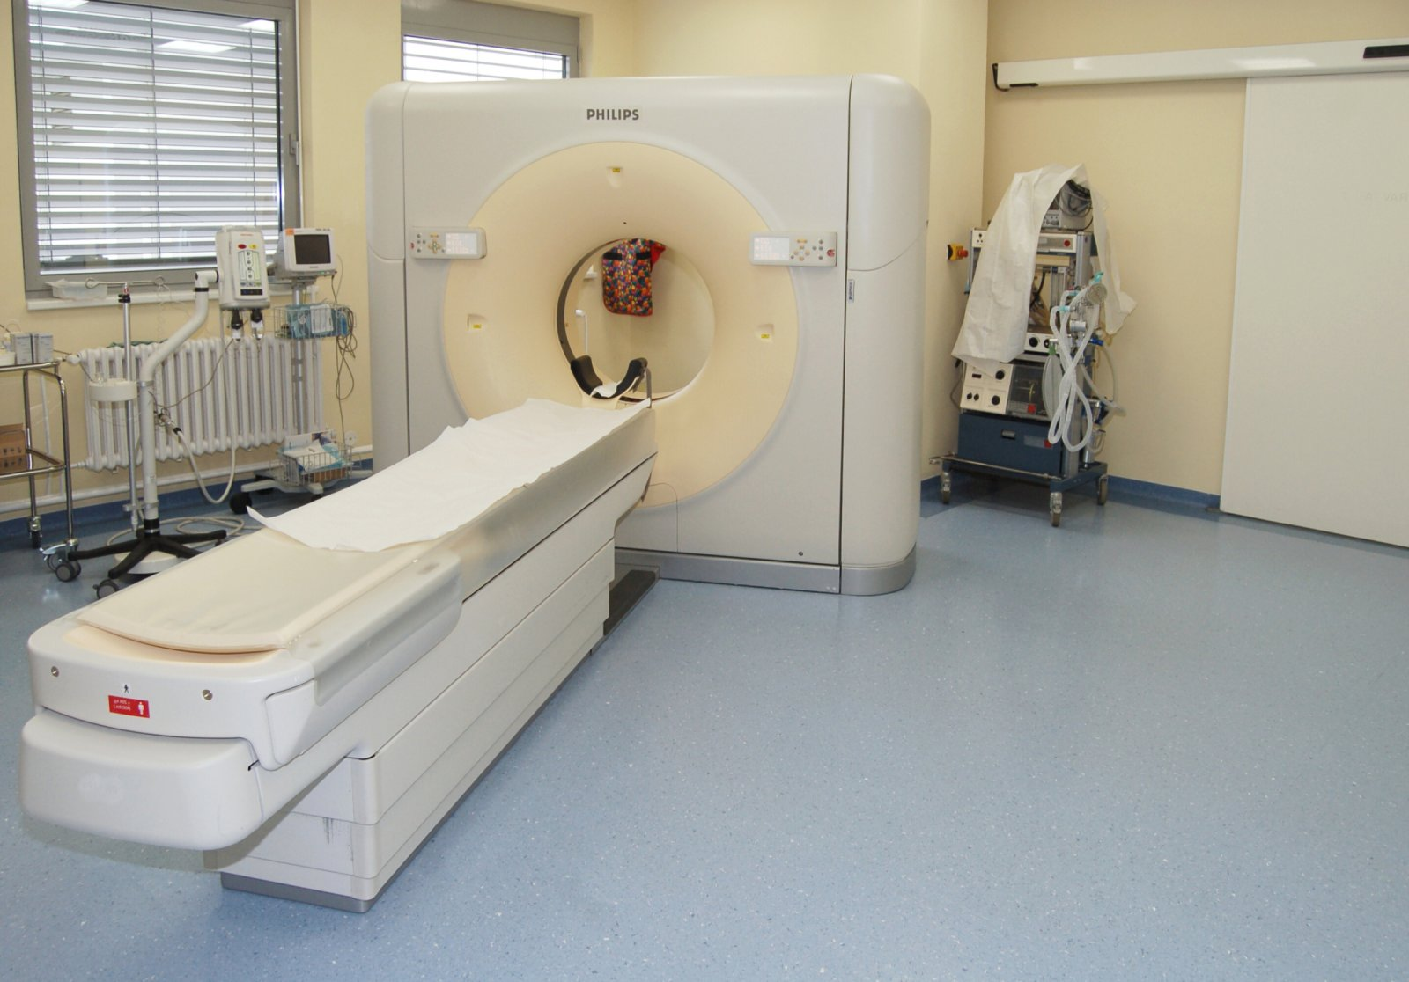
Výpočetní tomografie - CT
CT ve FN Brno

Slide 15
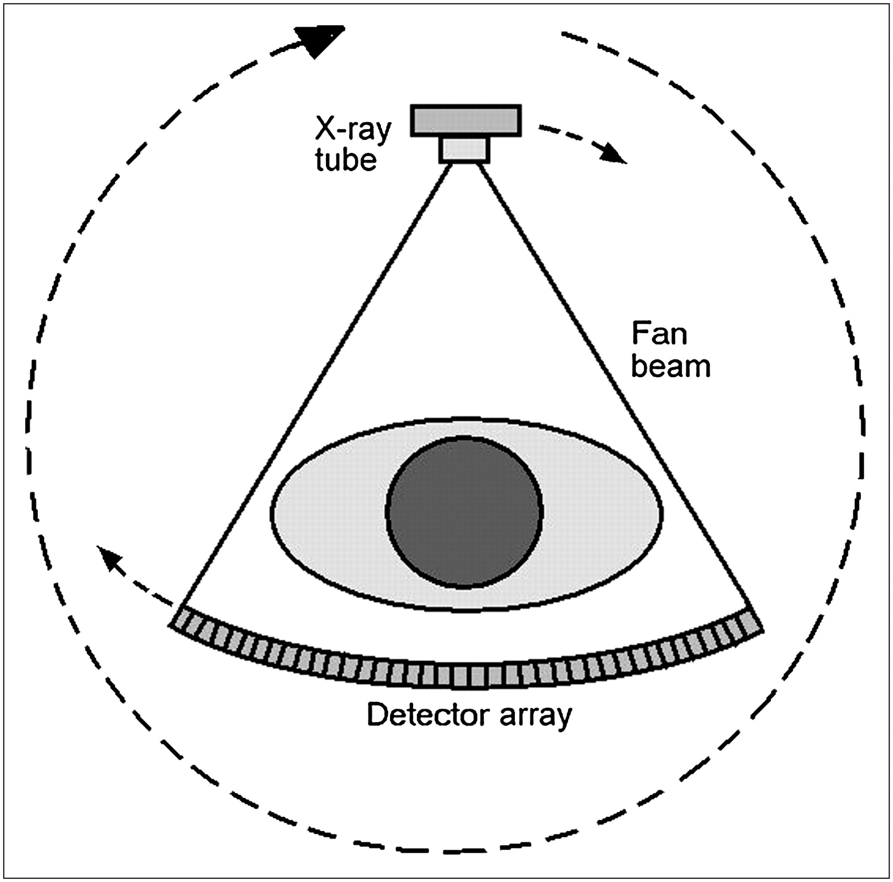
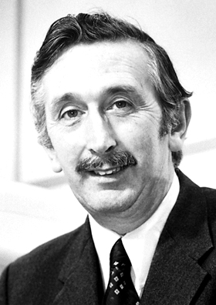
CT – princip
Měření absorpce RTG záření tkáněmi lidského těla v mnoha projekcích s následnou počítačovou rekonstrukcí obrazu
Rentgenka a detektor synchronně rotují okolo
vyšetřovaného objektu
Fáze: skenovací, rekonstrukční a konverzní
Řezy vyšetřovanou oblastí
1972 Sir Godfrey Newbold Hounsfield
https://www.nobelprize.org/nobel_prizes/medicine/laureates/1979/hounsfield-facts.html
Goldman, L.W., 2007. Principles of CT and CT Technology. Journal of Nuclear Medicine Technology 35, 115–128. https://doi.org/10.2967/jnmt.107.042978

Slide 16
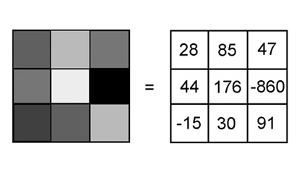
CT – princip 2
4 generace přístrojů
Spirální (helikální) CT
Multidetektorové CT
Hounsfieldovy jednotky (HU)
  Voda = 0 HU
  Vzduch = -1000 HU
Voxel
Odstíny šedé
CT okna
  Kostní
  Mozkové
  Měkkotkáňové
  Plicní
Kontrastní látky

Slide 17
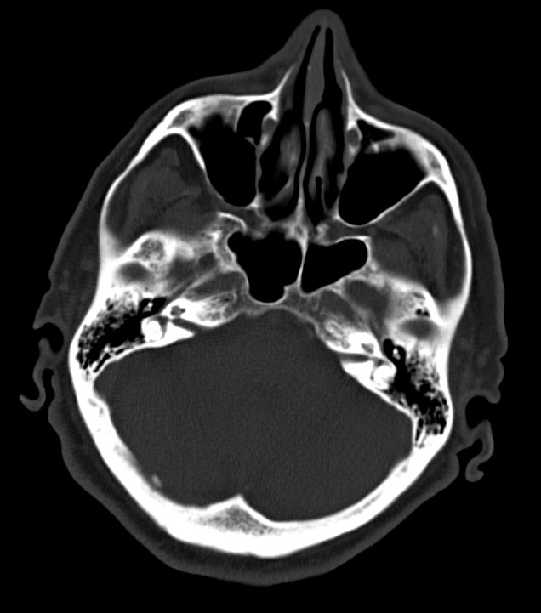
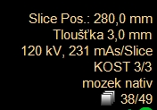
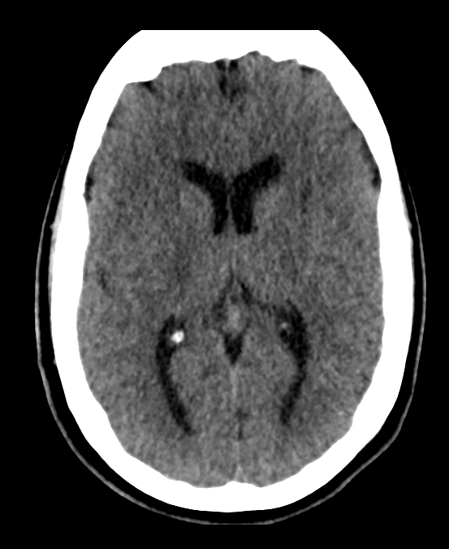
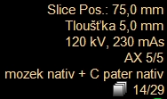
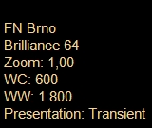
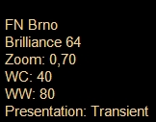
CT okna
kostní
mozkové

Slide 18
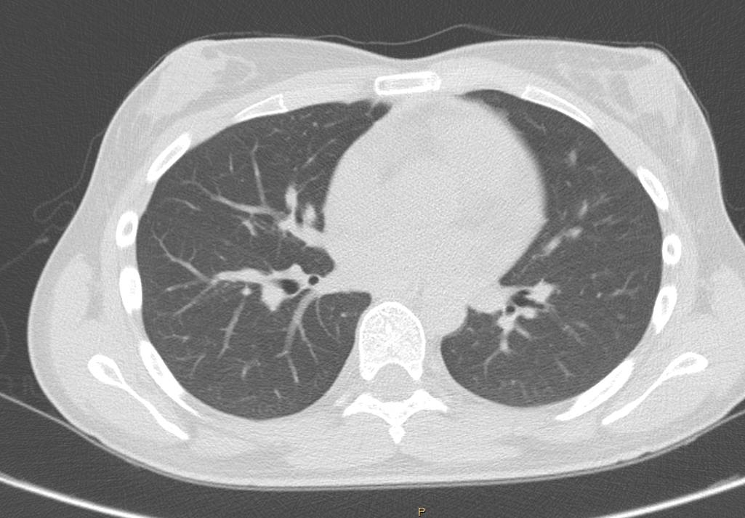
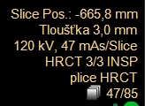
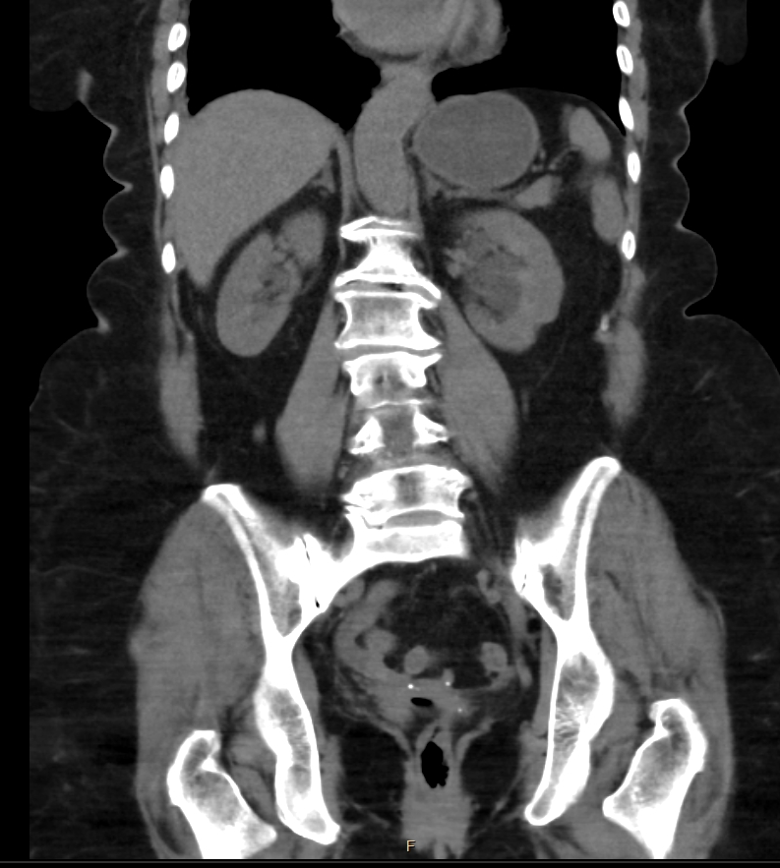
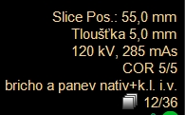
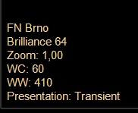
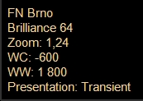
CT okna 2
plicní
měkkotkáňové

Slide 19
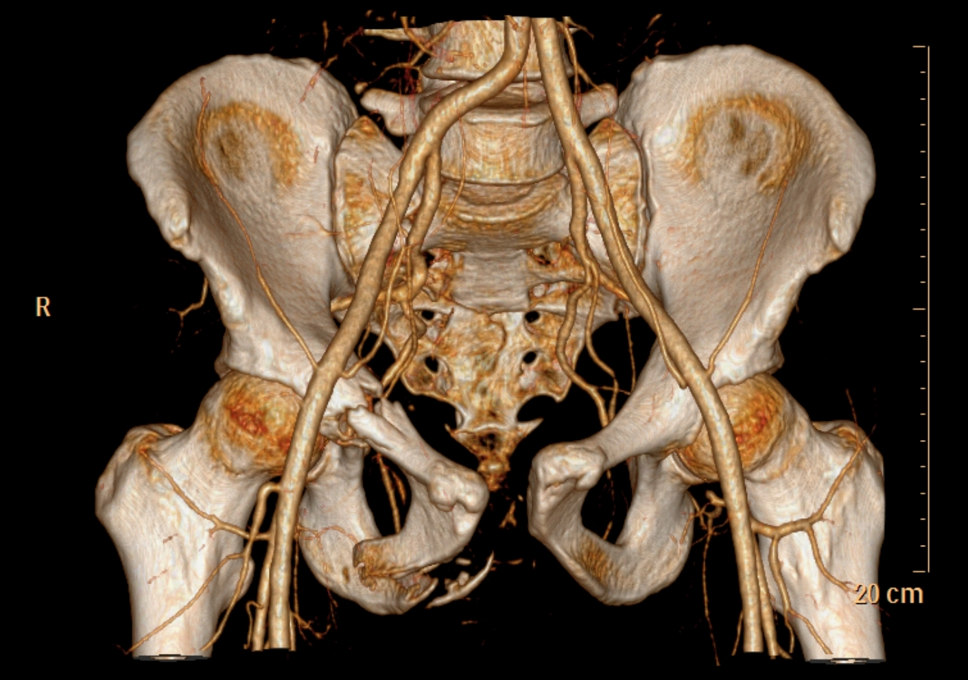
CT rekonstrukce

Slide 20
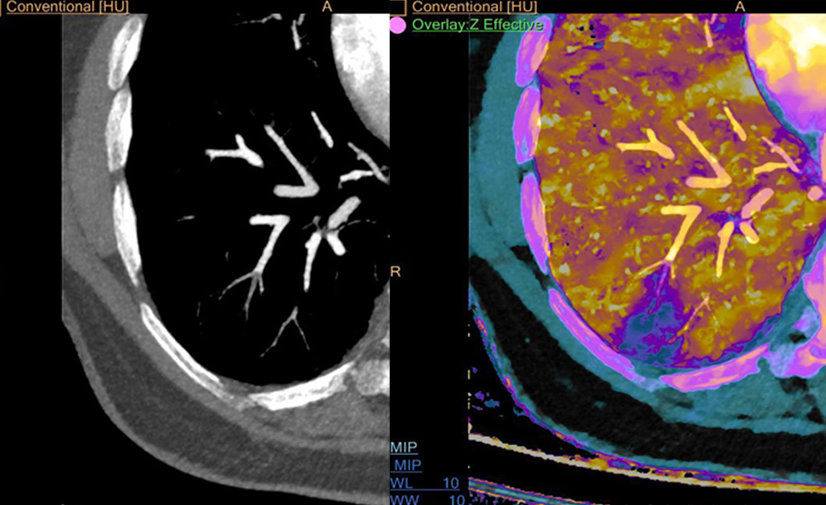
Spektrální CT
Dual energy CT
Dual source CT
Dual layer CT
  Spektrální obraz
  Koncentrace materiálu
  Efektivní atomové číslo
  Filtrování kontrastní látky
https://www.philips.be/healthcare/product/HCNOCTN284/iqon-spectral-ct

Slide 21
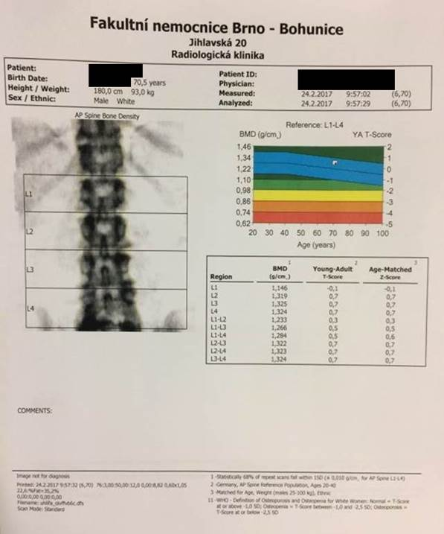
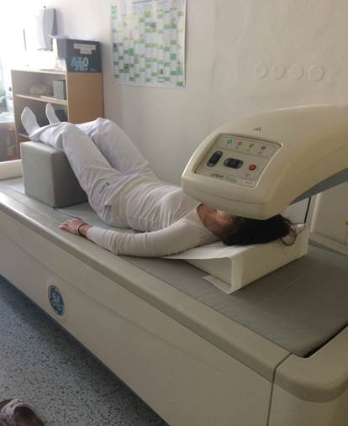
Rentgenová kostní denzitometrie
Určuje hustotu minerálů v kosti
Slabé RTG záření o dvou energiích

Slide 22
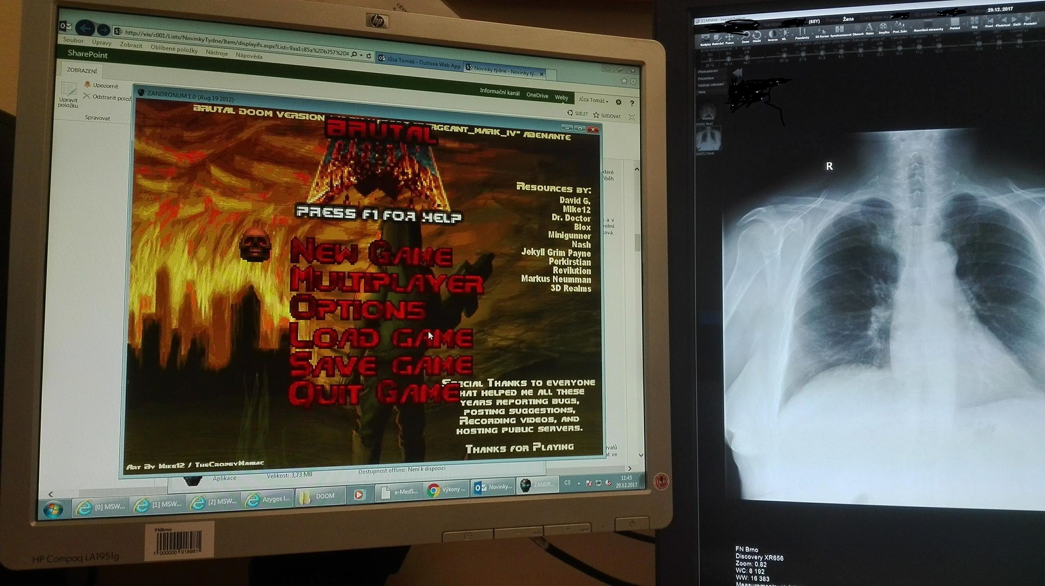
Děkuji za pozornost.

